Slide 1
MySQL/MariaDB: SELECT

Slide 2
MySQL/MariaDB : SELECT
Beispiele, Übungen verwenden die MySQL/MariaDB-Filme-Datenbank:
Code unten rauskopieren und in MySQL-Workbench, phpmyadmin o.ä. ausführen.
Alternativ auch hier zu finden:
https://www.informatikzentrale.de/mysql-abfragen.html
DROP SCHEMA IF EXISTS filmeDatenbank;
CREATE SCHEMA filmeDatenbank;
USE filmeDatenbank;
CREATE TABLE dvd_sammlung ( id int(11) NOT NULL auto_increment, film varchar(255) NOT NULL, nummer int(11) NOT NULL, laenge_minuten int(11) NOT NULL, regisseur varchar(255) NOT NULL, PRIMARY KEY (id), UNIQUE KEY nummer (nummer));
INSERT INTO dvd_sammlung VALUES(1, 'Meine Großmutter lacht nie', 1, 119, 'Quentin Tarantino‘);
INSERT INTO dvd_sammlung VALUES(2, 'Angst', 2, 92, 'Steven Spielberg‘);
INSERT INTO dvd_sammlung VALUES(3, 'Wenn ich nur könnte', 3, 89, 'Quentin Tarantino‘);
INSERT INTO dvd_sammlung VALUES(4, 'Men and Mice', 4, 88, 'Cohen‘);
INSERT INTO dvd_sammlung VALUES(6, 'Grün ist die Farbe der Liebe', 5, 201, 'Quentin Tarantino‘);
INSERT INTO dvd_sammlung VALUES(7, 'Frühstück in Sibirien', 6, 72, 'Steven Spielberg‘);
INSERT INTO dvd_sammlung VALUES(8, 'Das große Rennen', 8, 83, 'Cohen‘);
INSERT INTO dvd_sammlung VALUES(9, 'Das große Rennen, Teil 2', 9, 85, 'Cohen‘);
INSERT INTO dvd_sammlung VALUES(10, 'Adlatus', 7, 131, 'Quentin Tarantino‘);
INSERT INTO dvd_sammlung VALUES(11, 'Angriff auf Rom', 10, 138, 'Steven Burghofer');

Slide 3
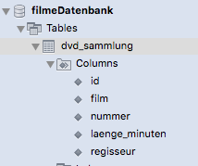
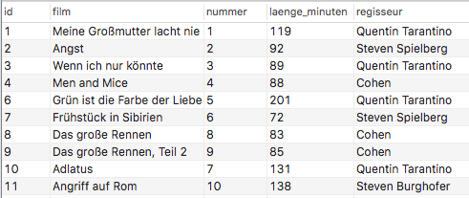
MySQL/MariaDB : SELECT
Beispiele, Übungen verwenden die MySQL/MariaDB-Filme-Datenbank:

Slide 4
MySQL/MariaDB :
SELECT - VORBEMERKUNG
Groß-/Kleinschreibung ist uns grundsätzlich egal.
select * from dings where name = 'dieter'
hat den gleichen Effekt wie
SELECT * FROM DINGS WHERE NAME = 'DIETER'
Zeilenumbrüche, Einrückungen etc. haben keine Auswirkung auf die Funktion:
select * from dings where name = 'dieter' and alter = 13
hat den gleichen Effekt wie
select * from dings
where
name = 'dieter'
AND
alter = 13

Slide 5
1 Alles anzeigen
Beispiel
SELECT * FROM dvd_sammlung
* = alle Attribute anzeigen

Slide 6
1 Alles anzeigen
SELECT * FROM tabellenname
zeigt alle Datensätze der Tabelle tabellenname an.
* - Es werden alle Attribute angezeigt
Beispiel
SELECT * FROM dvd_sammlung
zeigt alle Datensätze der Tabelle dvd_sammlung an, und zwar alle Attribute

Slide 7
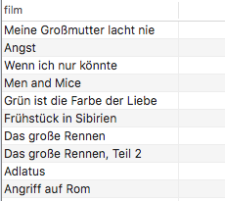
2 Nur EIN Attribut (Feld) anzeigen
Beispiel
SELECT film FROM dvd_sammlung
film = nur Attribut film anzeigen

Slide 8
2 Nur EIN Attribut (Feld) anzeigen
SELECT attribut FROM tabellenname
zeigt alle Datensätze der Tabelle tabellenname an.
attribut - Es wird nur das Attribut attribut angezeigt
Beispiel
SELECT film FROM dvd_sammlung
zeigt alle Datensätze der Tabelle dvd_sammlung an, doch nur das Attribut film

Slide 9
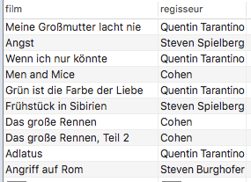
2 Einzelne Attribute anzeigen
Beispiel
SELECT film, regisseur FROM dvd_sammlung
film, regisseur = nur Attribute film und regisseur anzeigen

Slide 10
2 Einzelne Attribute anzeigen
SELECT attribut1, attribut2 FROM tabellenname
zeigt alle Datensätze der Tabelle tabellenname an.
attribut1, attribut2 - Es werden nur die Attribute attribut1 und attribut2 angezeigt.
Beispiel
SELECT film, regisseur FROM dvd_sammlung
zeigt alle Datensätze der Tabelle dvd_sammlung an, doch nur die Attribute film und regisseur.
Welche Attribute will ich sehen?
=
"horizontale" Einschränkung

Slide 11
2. Einzelne Attribute anzeigen
Lassen Sie sich anzeigen:
Alle Datensätze, aber nur das Attribut film
Alle Datensätze, aber nur die Attribute film, regisseur und laenge_minuten
Alle Datensätze, aber nur die Attribute id, film, nummer, laenge_minuten, regisseur

Slide 12
3 Einschränkungen mit WHERE
Beispiel
SELECT * FROM dvd_sammlung
WHERE
film = 'Angst'
WHERE film = 'Angst' → nur Datensätze anzeigen,
wo Attribut "film" den genau den Wert "Angst" hat.

Slide 13
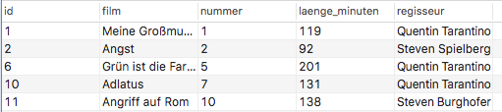
3 Einschränkungen mit WHERE
Beispiel
SELECT * FROM dvd_sammlung
WHERE
laenge_minuten > 90
WHERE laenge_minuten > 90 → nur Datensätze anzeigen,
wo Attribut "laenge_minuten" einen Wert größer 90 hat.

Slide 14
3 Einschränkungen mit WHERE
SELECT * FROM tabellenname
WHERE attribut = '[wert]'
zeigt nur die Datensätze der Tabelle tabellenname an, in denen attribut den angegebenen Wert hat.
Beispiel
SELECT * FROM dvd_sammlung
WHERE film = 'Angst'
zeigt nur die Datensätze der Tabelle dvd_sammlung an, in denen das Attribut film den Wert 'Angst' hat.
Welche Datensätze will ich sehen?
=
"vertikale" Einschränkung
Achtung:
SELECT * FROM dvd_sammlung WHERE name = 'Angst' funktioniert nicht, da es kein Attribut name gibt!

Slide 15
3 Einschränkungen mit WHERE
SELECT * FROM tabellenname
WHERE attribut < / > / <= / >= / != / = zahl
zeigt nur die Datensätze der Tabelle tabellenname an, in denen attribut einen Wert kleiner, größer ...der angegebenen Zahl hat.
Beispiel
SELECT * FROM dvd_sammlung
WHERE laenge_minuten > 90
-- oder
WHERE laenge_minuten > '90'
zeigt nur die Datensätze der Tabelle dvd_sammlung an, in denen das Attribut laenge_minuten einen Wert größer als 90 hat.

Slide 16
3 Mögliche Vergleichsoperatoren
> größer
< kleiner
>= größer oder gleich
<= kleiner oder gleich
!= ungleich
= gleich¹⁾
¹⁾ Achtung: In der Programmierung wird Prüfung auf Gleichheit in der Regel mit doppelten Gleichzeichen durchgeführt, z.B. : if(a == 13) {…}

Slide 17
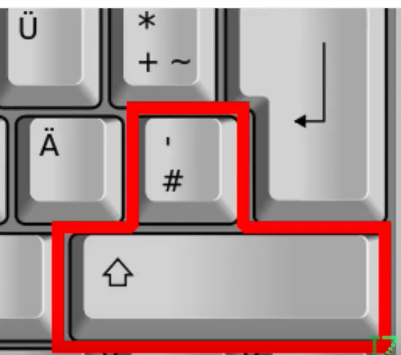
3 Hochkomma mit Shift + #

Slide 18
3 Einschränkung mit WHERE
Lassen Sie sich anzeigen:
alle Filme, deren Regisseur Quentin Tarantino ist;
den Film "Angriff auf Rom";
alle Filme, deren nummer einstellig ist;
alle Filme, die länger als zwei Stunden sind.

Slide 19

4 Platzhalter mit LIKE
Beispiel
SELECT * FROM dvd_sammlung
WHERE
regisseur LIKE 'Steven%'
WHERE regisseur LIKE 'Steven%' → Wert in regisseur muss mit "Steven" beginnen + beliebige Zeichenfolge (%)

Slide 20
4 Platzhalter mit LIKE
SELECT * FROM tabellenname
WHERE attribut LIKE '%wert'
zeigt die Datensätze der Tabelle tabellenname an, in denen attribut einen Wert wie '%wert' hat (% steht für beliebige Zeichen: nichts, 1 Zeichen, mehrere Zeichen).
Beispiel
SELECT * FROM dvd_sammlung
WHERE regisseur LIKE 'Steven%'
zeigt die Datensätze der Tabelle dvd_sammlung an, in denen das Attribut regisseur einen Wert hat, der Steven% entspricht (findet z.B. "Steven", "StevenX", "Steven ", "Steven Metz", "Steven Spielberg")

Slide 21


4 Platzhalter mit LIKE
Beispiel
SELECT * FROM dvd_sammlung
WHERE film LIKE 'A%'
zeigt die Datensätze der Tabelle dvd_sammlung an, in denen das Attribut film einen Wert hat, der A% entspricht.
Beispiel
SELECT * FROM dvd_sammlung
WHERE film LIKE '%o%'
zeigt die Datensätze der Tabelle dvd_sammlung an, in denen das Attribut film einen Wert hat, in dem irgendwo ein "o" steht.

Slide 22
4 Platzhalter mit LIKE %
Lassen Sie sich anzeigen:
Alle Filme, die mit dem Buchstaben "d" beginnen.
Alle Filme, bei denen der Name des Regisseurs mit "berg" endet.
Alle Filme, bei denen der Name des Regisseurs ein "u" beinhaltet.
Alle Filme, in denen das Wort "Sibirien" vorkommt.
Alle Teile von "Das große Rennen"
Alle Filme, die mit "m" beginnen und mit "e" enden.

Slide 23
5 Verknüpfung mit OR und AND
Beispiel
SELECT * FROM dvd_sammlung
WHERE
regisseur = 'Steven Spielberg'
AND
film = 'Angst'
regisseur = 'Steven Spielberg' AND film = 'Angst'
→ regisseur muss "Steven Spielberg" sein und film muss "Angst" heißen

Slide 24
5 Verknüpfung mit OR und AND
SELECT * FROM tabellenname
WHERE
attribut1 = '[wert1]'
AND
attribut2 = '[wert2]'
zeigt die Datensätze der Tabelle tabellenname an, in denen attribut1 den Wert [wert1] hat und attribut2 den Wert [wert2]
Beispiel
SELECT * FROM dvd_sammlung
WHERE regisseur = 'Steven Spielberg' AND film = 'Angst'
zeigt die Datensätze der Tabelle dvd_sammlung an, in denen das Attribut regisseur den Wert 'Steven Spielberg' und das Attribut film den Wert 'Angst' hat.

Slide 25
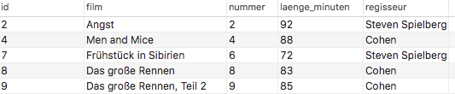
5 Verknüpfung mit OR und AND
SELECT * FROM tabellenname
WHERE
attribut1 = '[wert1]'
OR
attribut2 = '[wert2]'
zeigt die Datensätze der Tabelle tabellenname an, in denen attribut1 den Wert [wert1] hat ODER attribut2 den Wert [wert2]
Beispiel
SELECT * FROM dvd_sammlung
WHERE regisseur = 'Steven Spielberg' OR regisseur = 'Cohen'
zeigt die Datensätze der Tabelle dvd_sammlung an, in denen das Attribut regisseur den Wert 'Steven Spielberg' oder das Attribut regisseur den Wert 'Cohen' hat.

Slide 26
5 Verknüpfung mit OR und AND
Achtung:
Nur EIN WHERE möglich!
Beispiel
SELECT * FROM dvd_sammlung
WHERE
regisseur = 'Steven Spielberg'
OR
regisseur = 'Cohen'
NICHT:
Beispiel
SELECT * FROM dvd_sammlung
WHERE
regisseur = 'Steven Spielberg'
OR
WHERE #FALSCH!
regisseur = 'Cohen'

Slide 27
5 Verknüpfung mit OR und AND
Lassen Sie sich anzeigen:
Alle Filme von Spielberg, die länger als 80 Minuten sind.
Alle Filme Tarantino und Spielberg.
Alle besonders langen (mehr als 200 Minuten) und besonders kurzen (weniger als 80 Minuten) Filme.

Slide 28
5 Verknüpfung mit OR und AND
Lassen Sie sich anzeigen:
Alle Filme von Spielberg, die länger als 80 Minuten sind.
LÖSUNG: 1 Datensatz (id 2)
Alle Filme Tarantino und Spielberg.
LÖSUNG: 6 Datensätze (ids 1,2,3,6,7,10)
Alle besonders langen (mehr als 200 Minuten) und besonders kurzen (weniger als 80 Minuten) Filme.
LÖSUNG: 2 Datensätze (id 6, 7)

Slide 29
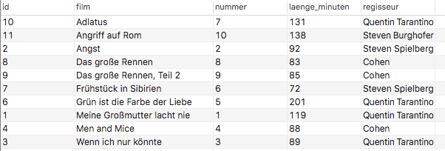
6 Sortieren mit ORDER BY
Beispiel
SELECT * FROM dvd_sammlung
ORDER BY film
ORDER BY film
→ Sortierung der Ausgabe nach film (aufsteigend)

Slide 30
6 Ausgabe sortieren mit ORDER BY
SELECT * FROM tabellenname
ORDER BY attribut
zeigt die Datensätze der Tabelle tabellenname an und sortiert sie nach den Werten im angegebenen Attribut
Beispiel
SELECT * FROM dvd_sammlung
ORDER BY film
zeigt die Datensätze der Tabelle dvd_sammlung an und sortiert sie nach dem Wert des Attributs film

Slide 31
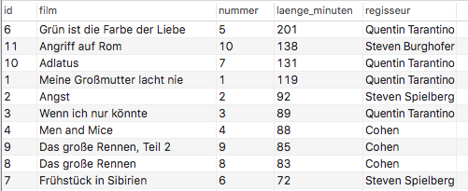
6 Ausgabe sortieren mit ORDER BY
SELECT * FROM tabellenname
ORDER BY attribut DESC
zeigt die Datensätze der Tabelle tabellenname an und sortiert sie nach den Werten im angegebenen Attribut absteigend (DESC) oder aufsteigend (ASC).
ASC ist Standardwert, kann deshalb weggelassen werden.
Beispiel
SELECT * FROM dvd_sammlung
ORDER BY laenge_minuten DESC
zeigt die Datensätze der Tabelle dvd_sammlung an und sortiert sie nach dem Wert des Attributs laenge_minuten absteigend

Slide 32
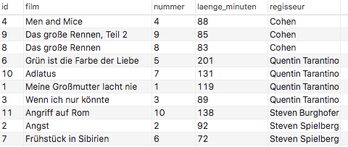
6 Ausgabe sortieren mit ORDER BY
SELECT * FROM tabellenname
ORDER BY attribut1, attribut2, …
zeigt die Datensätze der Tabelle tabellenname an und sortiert sie zuerst nach attribut1, dann nach attribut2
Beispiel
SELECT * FROM dvd_sammlung
ORDER BY regisseur, laenge_minuten DESC
zeigt die Datensätze der Tabelle dvd_sammlung an und sortiert sie nach regisseur, innerhalb der Regisseure nach laenge_minuten absteigend.

Slide 33
6. Ausgabe sortieren mit ORDER BY
Lassen Sie sich anzeigen:
Alle Filme, sortiert nach Regisseur aufsteigend.
Alle Filme, sortiert nach Nummer absteigend.
Alle Filme, sortiert nach Regisseur, dann nach Name.
Alle Filme, die mit M beginnen, sortiert nach Nummer.
Alle Filme von Tarantino, die ein "o" oder ein "a" beinhalten, sortiert nach Länge.

Slide 34

Alles zusammen
Beispiel
SELECT id, film, laenge_minuten, regisseur FROM dvd_sammlung
WHERE
(film LIKE 'a%' OR film LIKE 'd%')
AND
id != 2
AND
laenge_minuten > 80
ORDER BY regisseur, laenge_minuten DESC

